Slide 1
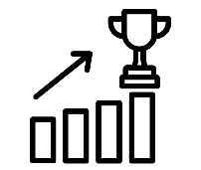
Sustainable Business Model Canvas
Begrippen
Empathy map
IBS Thema
Missie en visie
Nieuwe economie
Qredits
Sustainable Business Model Canvas
Financieel management
IBS Toetsing
Kennistoets
Ondernemersverslag
Podcast
Week 1 | Week 2 | Week 3 | Week 4 | Week 5 | Week 6 | Week 7 | Week 8 | Week 9 | Week 10

Slide 2
LA 1 Analyse
16 Personalities
ADL rollen
DISC
+
[aanvullende info feedback friends]
16 Personalities
ADL rollen
DISC
+
[aanvullende info feedback friends]
DESTEP analyse
ABCD analyse
+
[aanvullende info feedback friends]
DESTEP analyse
ABCD analyse
+
[aanvullende info feedback friends]

Slide 3
Confrontatiematrix
https://www.youtube.com/watch?v=FHb9nvhpRoI

Slide 4
“Je verkoopt geen product, je verkoopt een oplossing”

Slide 6
Confrontatiematrix
Gebruik sterktes om in te spelen op kansen | Gebruik sterktes om bedreigingen af te weren
Versterk zwaktes om in te spelen op kansen | Buig zwaktes om om bedreigingen af te weren

Slide 7
Ontwikkeling van je BMC model

Slide 8
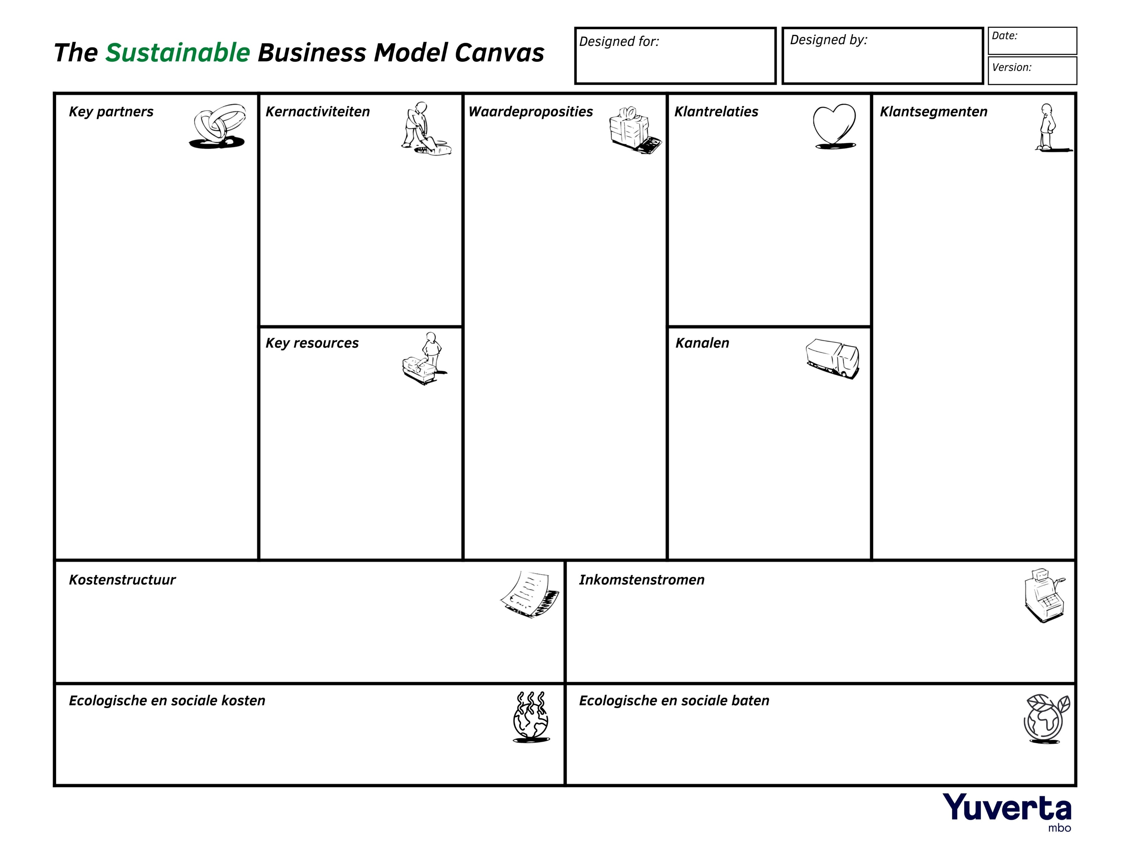
Wat betekent dit voor het SBMC model?

Slide 9
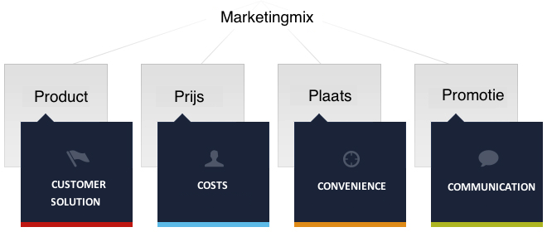
Marketingmix 4C’s
Het 4C model voor je marketingmix
https://www.marketingscriptie.nl/4c-model-marketingmix/

Slide 10
Marketingmix 4C’s
Zij
Klantgericht
businessmodelontwerp
Welke taak (taken) moet onze klant gedaan krijgen en hoe kunnen we daarbij helpen?
Welke aspiraties heeft onze klant en hoe kunnen we hem helpen daaraan te voldoen?
Hoe worden onze klanten het liefst aangesproken? Hoe passen we, als bedrijf, jet beste in hun routines?
Wat voor relatie verwachten onze klanten dat we met hen opbouwen?
Voor welke waarde(n) zijn klanten echt bereid te betalen?
Jij
Organisatiegericht businessmodelontwerp
Wat kunnen we aan klanten verkopen?
Hoe kunnen we klanten het meest efficiënt bereiken?
Welke relaties moeten we opbouwen met klanten?

Slide 11
Empathy map
https://www.youtube.com/watch?v=srtLXa5XvAk

Slide 12
Empathy map
Notes:
Eerst:
De jobs zijn de taken die moeten worden gedaan, problemen die moeten worden opgelost of behoeften die moeten worden vervuld. Het kunnen meerdere jobs zijn en niet alle jobs hoeven even belangrijk te zijn
De pain zijn de onplezierige neveneffecten of bijkomstigheden zoals kosten, negatieve emoties of risico’s. (ook hier niet alles is even belangrijk)
De gain is de uitkomst die klant wil, verwacht of verrast door zou zijn. Denk hierbij aan kosten besparing, positieve emotie, gebruiksgemak, sociale status enz. (ook hierbij zit een waarderingselement)
Daarna:
Hoe past jouw product/dienst bij de behoefte van de klant. Wat is jouw toegevoegde waarde? Wat is jouw ‘Waarde Propositie’.
https://robertvaneekhout.nl/2018/06/het-value-proposition-canvas-ontwerp-de-perfecte-waardepropositie

Slide 13
Voorbeeld: IKEA

Slide 14
Opdracht
De ‘gain’ is de uitkomst die klant wil, verwacht of verrast door zou zijn. Denk hierbij aan kosten besparing, positieve emotie, gebruiksgemak, sociale status enz.
Welke ‘gain’ hoopt jullie klant te bereiken?
De ‘pain’ zijn de onplezierige neveneffecten of bijkomstigheden zoals kosten, negatieve emoties of risico’s.
Welke ‘pain’ zal jullie klant gaan ervaren?
Verwerk bovenstaande antwoorden bij ‘Klantsegmenten’ van het BMC
Notes:
Eerst:
De jobs zijn de taken die moeten worden gedaan, problemen die moeten worden opgelost of behoeften die moeten worden vervuld. Het kunnen meerdere jobs zijn en niet alle jobs hoeven even belangrijk te zijn
De pain zijn de onplezierige neveneffecten of bijkomstigheden zoals kosten, negatieve emoties of risico’s. (ook hier niet alles is even belangrijk)
De gain is de uitkomst die klant wil, verwacht of verrast door zou zijn. Denk hierbij aan kosten besparing, positieve emotie, gebruiksgemak, sociale status enz. (ook hierbij zit een waarderingselement)
Daarna:
Hoe past jouw product/dienst bij de behoefte van de klant. Wat is jouw toegevoegde waarde? Wat is jouw ‘Waarde Propositie’.

Slide 15
Opdracht
Hoe vergroot jullie product / dienst de ‘gain’ van jullie klant
Hoe verlicht jullie product / dienst de ‘pain’ van jullie klant?
Verwerk de antwoorden bij de ‘waarde propositie’ van het SBMC
Notes:
Eerst:
De jobs zijn de taken die moeten worden gedaan, problemen die moeten worden opgelost of behoeften die moeten worden vervuld. Het kunnen meerdere jobs zijn en niet alle jobs hoeven even belangrijk te zijn
De pain zijn de onplezierige neveneffecten of bijkomstigheden zoals kosten, negatieve emoties of risico’s. (ook hier niet alles is even belangrijk)
De gain is de uitkomst die klant wil, verwacht of verrast door zou zijn. Denk hierbij aan kosten besparing, positieve emotie, gebruiksgemak, sociale status enz. (ook hierbij zit een waarderingselement)
Daarna:
Hoe past jouw product/dienst bij de behoefte van de klant. Wat is jouw toegevoegde waarde? Wat is jouw ‘Waarde Propositie’.

